Slide 1

第8章 Spring Boot消息服务
·消息服务概述
·RabbitMQ消息中间件
· RabbitMQ安装以及整合环境搭建
·Spring Boot与RabbitMQ整合实现

Slide 2
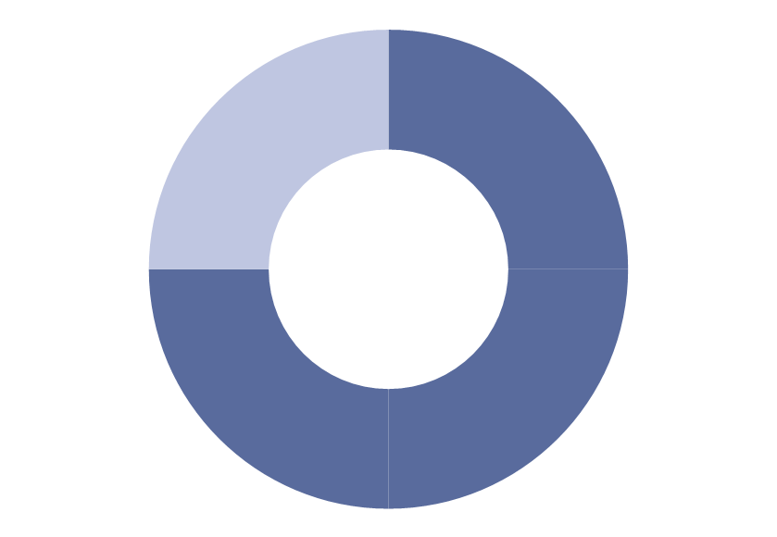
✎ 学习目标
1
了解为什么要使用消息中间件
熟悉RabbitMQ消息中间件的基本概念和工作原理
2
了 解
熟 悉
掌 握
熟 悉
掌握Spring Boot与RabbitMQ整合实现常用的工作模式
熟悉Spring Boot与RabbitMQ的整合搭建
3
4

Slide 3
 目录
8.1
消息服务概述
☞点击查看本案例相关知识点
8.2
RabbitMQ 消息中间件
☞点击查看本案例相关知识点
8.3
RabbitMQ 安装以及整合环境搭建
☞点击查看本案例相关知识点
8.4
Spring Boot与RabbitMQ整合实现
☞点击查看本案例相关知识点

Slide 4


 知识架构
8.1 消息服务概述
1
为什么要使用消息服务
2
常用消息中间件介绍

Slide 5
 知识架构
8.2 RabbitMQ 消息中间件
1
RabbitMQ简介
2
RabbitMQ 工作模式介绍

Slide 6
 知识架构
8.3 RabbitMQ安装以及整合环境搭建
1
安装RabbitMQ
2
Spring Boot整合RabbitMQ环境搭建

Slide 7
 知识架构
8.4 Spring Boot与RabbitMQ整合实现
1
Publish/Subscribe(发布订阅模式)
2
Routing（路由模式）
3
    Topics（通配符模式）

Slide 8

章节概要
在实际项目开发中，有时候需要与其他系统进行集成完成相关业务功能，这种情况最原始的做法是程序内部相互调用，除此之外，还可以使用消息服务中间件进行业务处理，使用消息服务中间件处理业务能够提升系统的异步通信和扩展解耦能力。Spring Boot对消息服务管理提供了非常好的支持。
本章针对Spring Boot消息服务的原理和整合使用进行详细讲解。

Slide 9


8.1 消息服务概述
为什么使用消息服务
使用消息服务的好处
在多数应用尤其是分布式系统中，消息服务是不可或缺的重要部分，它使用起来比较简单，同时解决了不少难题，例如异步处理、应用解耦、流量削锋、分布式事务管理等，使用消息服务可以实现一个高性能、高可用、高扩展的系统。

Slide 10

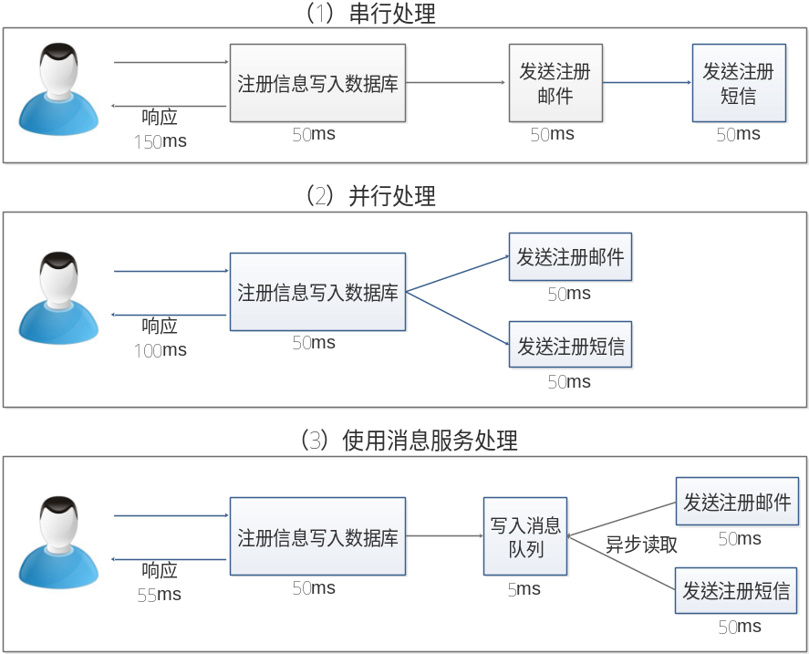
8.1 消息服务概述
为什么使用消息服务
异步处理：
耗时，用户体验不好
较为耗时的业务处理，不够完善
快 速

Slide 11
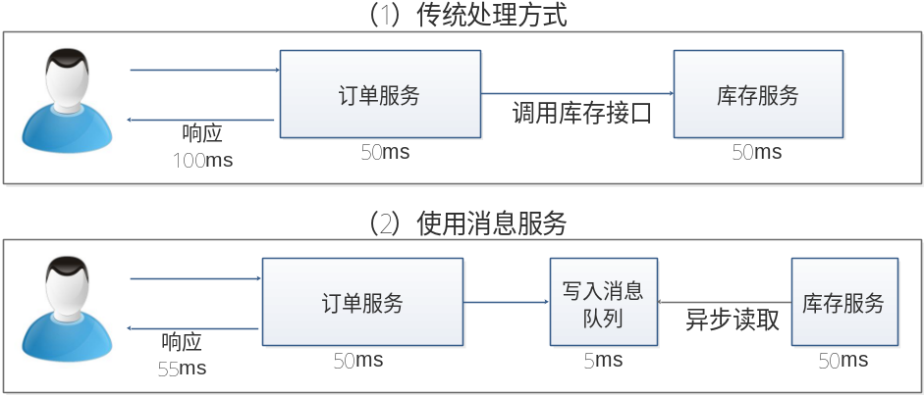
8.1 消息服务概述
为什么使用消息服务
应用解耦：
库存系统出现异常，订单服务会失败导致订单丢失
订单服务的下订单消息会快速写入消息队列，库存服务会监听并读取到订单，从而修改库存
高效可靠

Slide 12
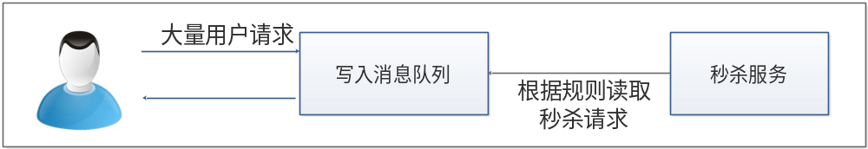
8.1 消息服务概述
为什么使用消息服务
流量削峰：
服务器处理资源能力有限，出现峰值时很容易造成服务器宕机、用户无法访问的情况
对请求进行分层过滤，从而过滤掉一些请求

Slide 13
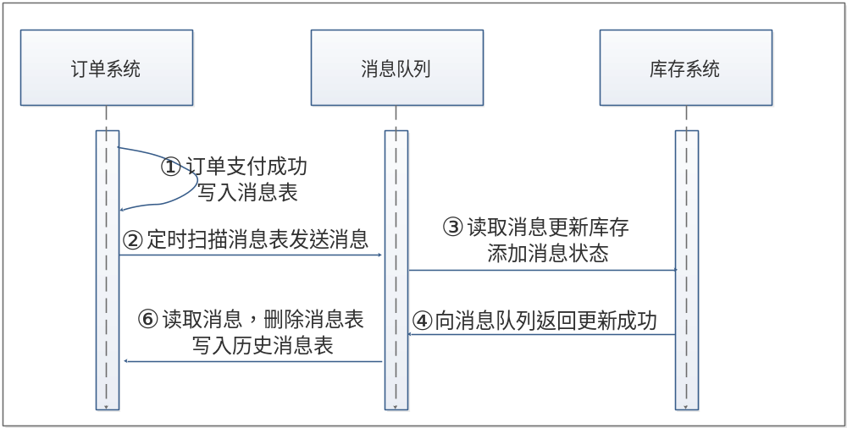
8.1 消息服务概述
为什么使用消息服务
分布式事务管理：

Slide 14
8.1 消息服务概述
为什么使用消息服务
分布式事务管理流程：
订单支付成功后，写入消息表
定时扫描消息表消息写入到消息队列中
库存系统会立即读取到消息队列中的消息进行库存更新，同时添加消息处理状态
库存系统向消息队列中写入库存处理结果
订单系统会立即读取到消息队列中的库存处理状态。直接删除消息表数据，并写入到历史消息表

Slide 15


8.1 消息服务概述
常用的消息中间件
常用的消息中间件：
ActiveMQ (性能相对较弱)
RabbitMQ
Kafka
RocketMQ

Slide 16
8.2 RabbitMQ 消息中间件
RabbitMQ 简介
概念：
RabbitMQ是基于AMQP协议的轻量级、可靠、可伸缩和可移植的消息代理，Spring使用RabbitMQ通过AMQP协议进行通信，在Spirng Boot中对RabbitMQ进行了集成管理。

Slide 17
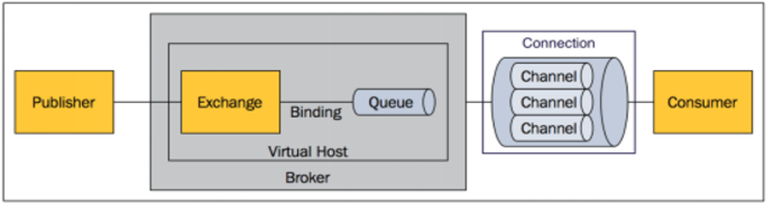
8.2 RabbitMQ 消息中间件
RabbitMQ 简介
消息代理过程：
RabbitMQ的消息代理过程

Slide 18
8.2 RabbitMQ 消息中间件
RabbitMQ 工作模式介绍
工作模式介绍：
Work queues（工作队列模式）
Publish/Subscribe（发布订阅模式）
Routing（路由模式）
Topics（通配符模式）
RPC
Headers（使用较少，不进行详细介绍）

Slide 19
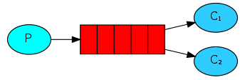
8.2 RabbitMQ消息中间件
RabbitMQ 工作模式介绍
Work queues （工作队列模式）介绍：
需要指定唯一的消息队列进行消息传递，并且可以有多个消息消费者。在这种模式下，多个消息消费者通过轮询的方式依次接收消息队列中存储的消息，一旦消息被某一个消费者接收，消息队列会将消息移除，而接收并处理消息的消费者必须在消费完一条消息后再准备接收下一条消息。
适用于那些较为繁重，并且可以进行拆分处理的业务，这种情况下可以分派给多个消费者轮流处理业务。

Slide 20
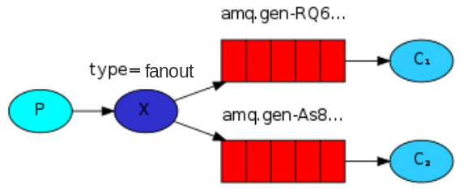
8.2 RabbitMQ 消息中间件
RabbitMQ工作模式介绍
Publish/Subscribe（发布订阅模式）介绍：
在Publish/Subscribe工作模式中，必须先配置一个fanout类型的交换器，不需要指定对应的路由键（Routing key），同时会将消息路由到每一个消息队列上，然后每个消息队列都可以对相同的消息进行接收存储，进而由各自消息队列关联的消费者进行消费。
适用于进行相同业务功能处理的场合

Slide 21
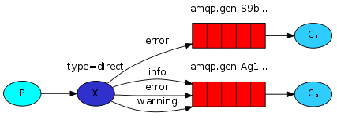
8.2 RabbitMQ 消息中间件
RabbitMQ工作模式介绍
Routing（路由模式）介绍：
在Routing工作模式中，必须先配置一个direct类型的交换器，并指定不同的路由键值（Routing key）将对应的消息从交换器路由到不同的消息队列进行存储，由消费者进行各自消费。
适用于进行不同类型消息分类处理的场合

Slide 22
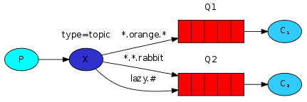
8.2 RabbitMQ 消息中间件
RabbitMQ工作模式介绍
Topics（通配符模式）介绍：
在Topics工作模式中，必须先配置一个topic类型的交换器，并指定不同的路由键值（Routing key）将对应的消息从交换器路由到不同的消息队列进行存储，然后由消费者进行各自消费。
适用于根据不同需求动态传递处理业务的场合

Slide 23
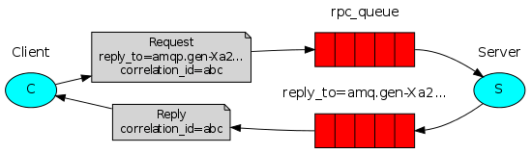
8.2 RabbitMQ 消息中间件
RabbitMQ工作模式介绍
RPC 介绍：
RPC模式是一个回环结构，主要针对分布式架构的消息传递业务，客户端Client先发送消息到消息队列，远程服务端Server获取消息，然后再写入另一个消息队列，向原始客户端Client响应消息处理结果。
适用于远程服务调用的业务处理场合

Slide 24
8.3 RabbitMQ安装整合
安装RabbitMQ
安装步骤：
1、在RabbitMQ官网上http://www.rabbitmq.com/install-windows.html
下载,如果是在Windows环境下安装RabbitMQ消息中间件还需要64位的Erlang语言包支持。
2、 RabbitMQ安装包依赖于Erlang语言包的支持，所以要先安装Erlang语言包，再安装RabbitMQ安装包。

Slide 25
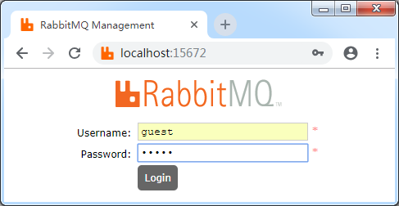
8.3 RabbitMQ安装整合
安装RabbitMQ
安装步骤：
3、RabbitMQ可视化效果展示, RabbitMQ默认提供了两个端口号5672和15672，其中5672用作服务端口号，15672用作可视化管理端口号。在浏览器上访问http://localhost:15672(用户名和密码均为guest)

Slide 26
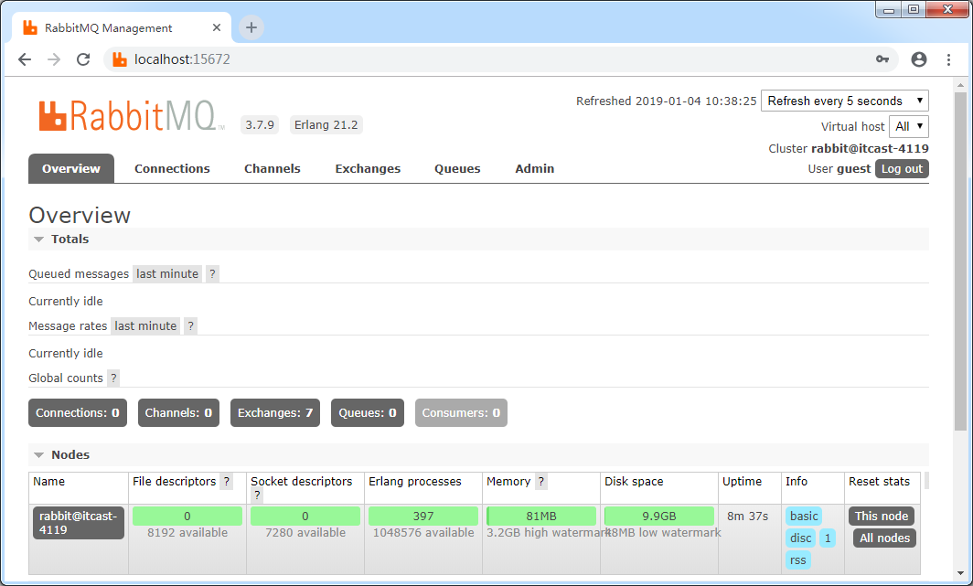
8.3 RabbitMQ安装整合
安装RabbitMQ
安装步骤：
4、登录成功后，界面如图

Slide 27
8.3 RabbitMQ安装整合
Spring Boot整合RabbitMQ环境搭建
案例演示
1、创建Spring Boot项目，添加Web依赖以及RabbitMQ依赖。
2、在pplication.properties配置文件中编写需要设置的配置属性。
# 配置RabbitMQ消息中间件连接配置
spring.rabbitmq.host=localhost
spring.rabbitmq.port=5672
spring.rabbitmq.username=guest
spring.rabbitmq.password=guest
#配置RabbitMQ虚拟主机路径/，默认可以省略
spring.rabbitmq.virtual-host=/

Slide 28


8.4SpringBoot整合RabbitMQ
Publish/Subscribe（发布订阅模式）
主要方式：
基于API的方式
基于配置类的方式
基于注解的方式

Slide 29
8.4SpringBoot整合RabbitMQ
Publish/Subscribe（发布订阅模式）
基于API的方式及测试的搭建步骤：
使用AmqpAdmin定制消息发送组件。
消息发送者发送消息
消息消费者接收消息

Slide 30
8.4SpringBoot整合RabbitMQ
Publish/Subscribe（发布订阅模式）
① 使用AmqpAdmin定制消息发送组件
1、在测试类中先引入AmqpAdmin管理类定制Publish/Subscribe工作模式所需的消息组件
@Test
public void amqpAdmin() {
amqpAdmin.declareExchange(new FanoutExchange("fanout_exchange"));
amqpAdmin.declareQueue(new Queue("fanout_queue_email"));
amqpAdmin.declareQueue(new Queue("fanout_queue_sms"));
amqpAdmin.declareBinding(new Binding("fanout_queue_email",
Binding.DestinationType.QUEUE,"fanout_exchange","",null));
amqpAdmin.declareBinding(new Binding("fanout_queue_sms",
Binding.DestinationType.QUEUE,"fanout_exchange","",null));}

Slide 31
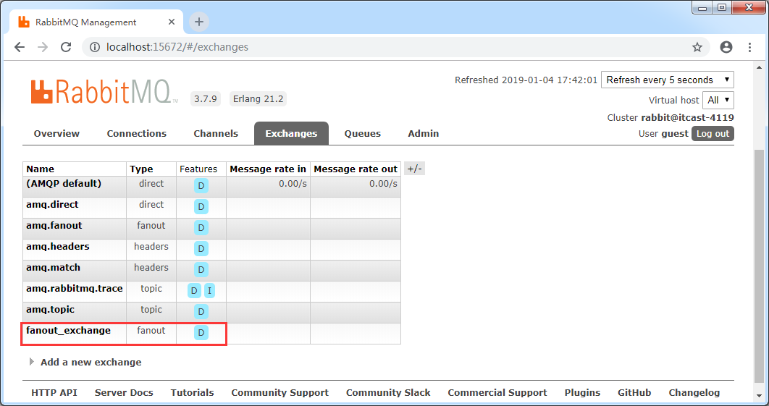
8.4SpringBoot整合RabbitMQ
Publish/Subscribe（发布订阅模式）
① 使用AmqpAdmin定制消息发送组件
2、执行上述单元测试方法amqpAdmin()，验证RabbitMQ消息组件的定制效果，通过RabbitMQ可视化管理页面的Exchanges面板查看效果。

Slide 32
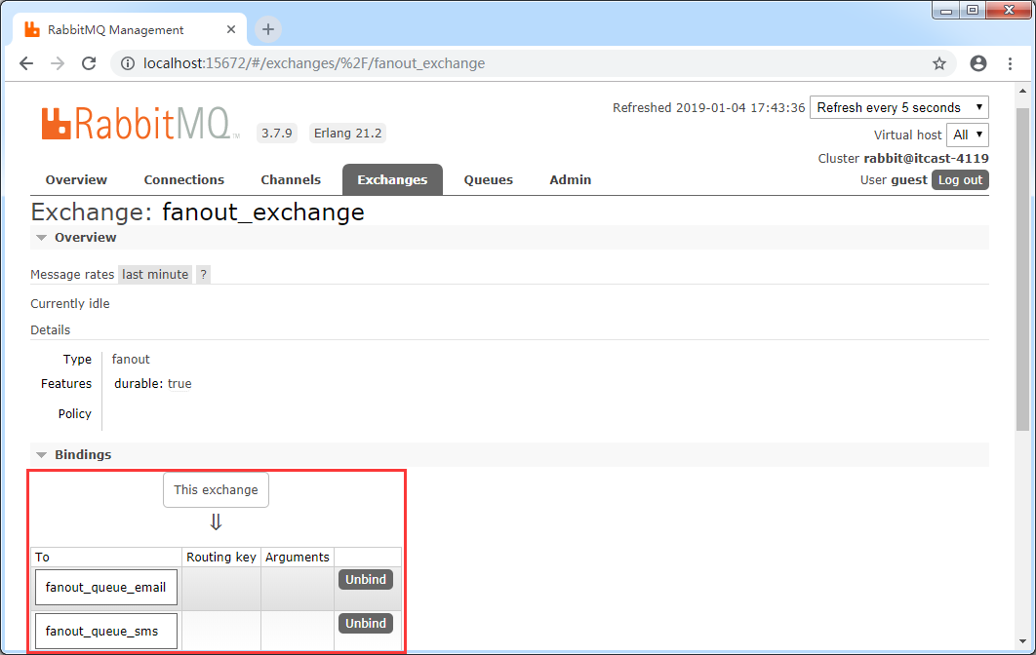
8.4SpringBoot整合RabbitMQ
Publish/Subscribe（发布订阅模式）
① 使用AmqpAdmin定制消息发送组件
3、在RabbitMQ可视化管理页面的Exchanges面板中新出现了一个名称为fanout_exchange的交换器,且其类型是设置的fanout类型。单击fanout_exchange交换器进入查看。

Slide 33
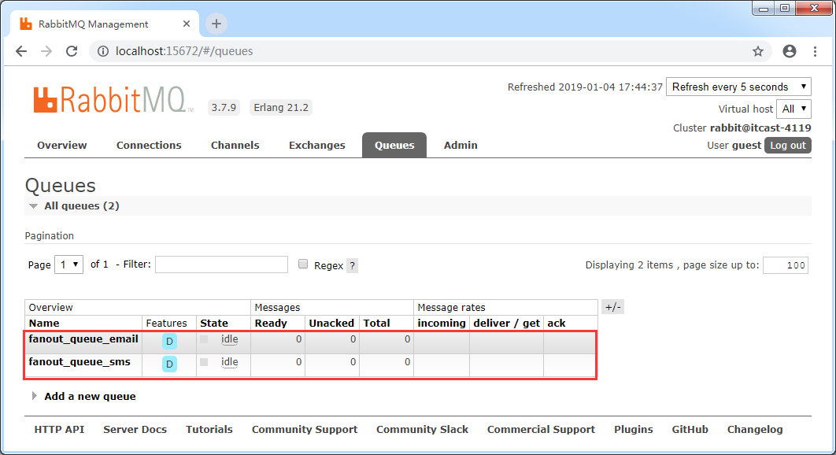
8.4SpringBoot整合RabbitMQ
Publish/Subscribe（发布订阅模式）
① 使用AmqpAdmin定制消息发送组件
4、切换到Queues面板页面，查看定制生成的消息队列信息

Slide 34
8.4SpringBoot整合RabbitMQ
Publish/Subscribe（发布订阅模式）
② 消息发送者发送消息
消息发送者发送消息，创建一个实体类User(省略setXX()、getXX()方法和toString()方法)
public class User {
private Integer id;
private String username;
}

Slide 35
8.4SpringBoot整合RabbitMQ
Publish/Subscribe（发布订阅模式）
② 消息发送者发送消息
在项目测试类中使用Spring框架提供的RabbitTemplate模板类实现消息发送。
@Autowired
private RabbitTemplate rabbitTemplate;
@Test
public void psubPublisher() {
User user=new User();
user.setId(1);
user.setUsername("石头");
rabbitTemplate.convertAndSend("fanout_exchange","",user);
}

Slide 36
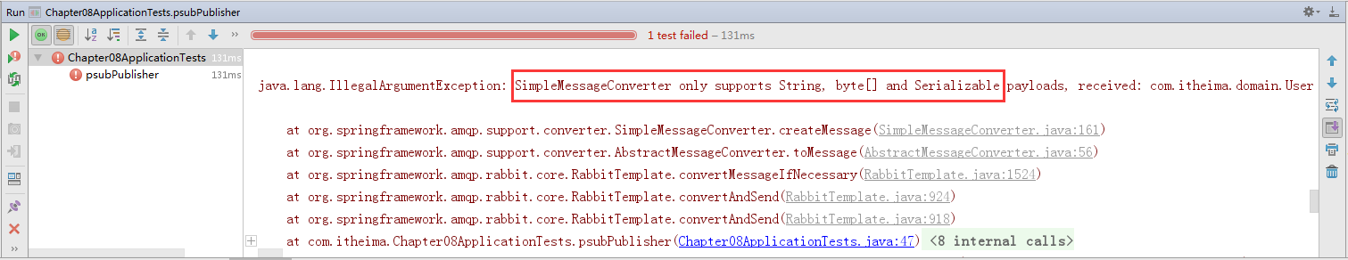
8.4SpringBoot整合RabbitMQ
Publish/Subscribe（发布订阅模式）
② 消息发送者发送消息
执行上述消息发送的测试方法psubPublisher()，控制执行效果如图
转换器只支持Spring、byte[]和Serializable序列化后的消息

Slide 37


8.4SpringBoot整合RabbitMQ
Publish/Subscribe（发布订阅模式）
异常的两种解决方式：
将实体类实现JDK自带的Serializable序列化接口
定制其他类型的消息转换器

Slide 38
8.4SpringBoot整合RabbitMQ
Publish/Subscribe（发布订阅模式）
定制其他类型的消息转换器
创建一个RabbitMQ消息配置类RabbitMQConfig,并在该配置类中通过@Bean注解自定义了一个Jackson2JsonMessageConverter类型的消息转换器组件，该组件的返回值必须为MessageConverter类型
@Configuration
public class RabbitMQConfig {
@Bean
public MessageConverter messageConverter(){
return new Jackson2JsonMessageConverter();
}
}

Slide 39
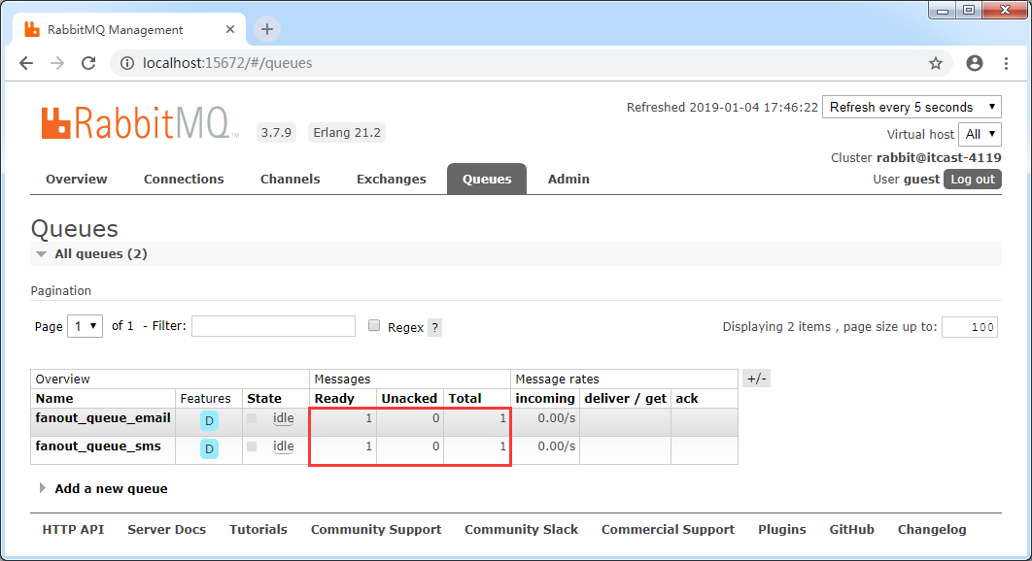
8.4SpringBoot整合RabbitMQ
Publish/Subscribe（发布订阅模式）
定制其他类型的消息转换器
执行上述测试方法，执行成功，查看RabbitMQ可视化管理页面Queues面板信息，两个消息队列中各自拥有一条待接收的消息。

Slide 40
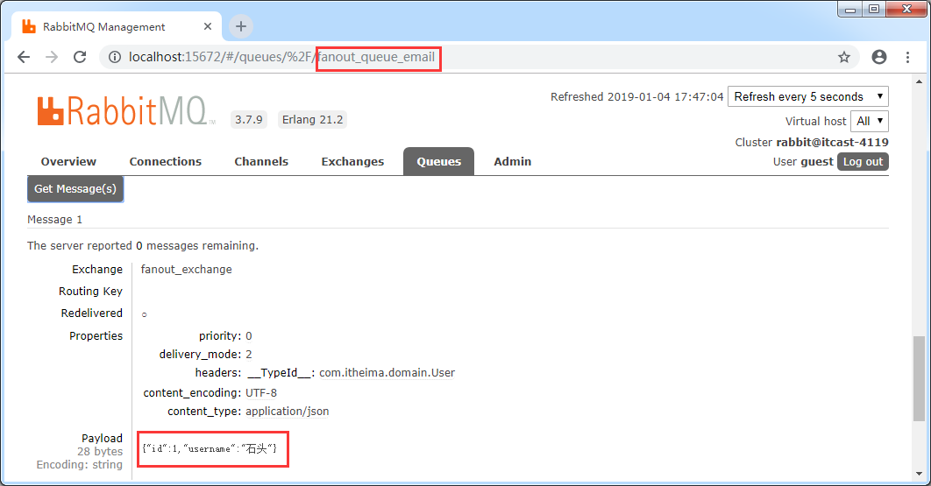
8.4SpringBoot整合RabbitMQ
Publish/Subscribe（发布订阅模式）
定制其他类型的消息转换器
单击某个队列的详情页面，查看具体的信息

Slide 41
8.4SpringBoot整合RabbitMQ
Publish/Subscribe（发布订阅模式）
③ 消息消费者接收消息
消息消费者接受消息,创建一个针对RabbitMQ消息中间件进行消息接收和处理的业务类RabbitMQService，在该类中编写如下方法
@RabbitListener(queues = "fanout_queue_email")
public void psubConsumerEmail(Message message) {
byte[] body = message.getBody();
String s = new String(body);
System.out.println("邮件业务接收到消息： "+s);
}

Slide 42
8.4SpringBoot整合RabbitMQ
Publish/Subscribe（发布订阅模式）
③ 消息消费者接收消息
@RabbitListener(queues = "fanout_queue_sms")
public void psubConsumerSms(Message message) {
byte[] body = message.getBody();
String s = new String(body);
System.out.println("短信业务接收到消息： "+s);
}

Slide 43
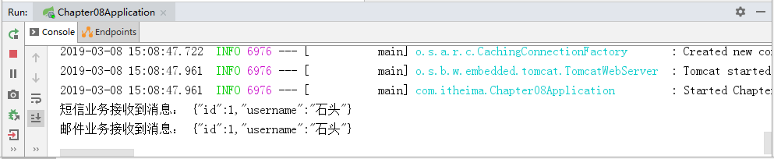
8.4SpringBoot整合RabbitMQ
Publish/Subscribe（发布订阅模式）
③ 消息消费者接收消息
启动项目来监听并接收消息队列中的消息。程序启动成功后，立即查看控制台打印结果

Slide 44
8.4SpringBoot整合RabbitMQ
Publish/Subscribe（发布订阅模式）
基于配置类的方式：
1、打开RabbitMQ消息配置类RabbitMQConfig，定义消息转换器、fanout类型的交换器、不同名称的消息队列以及将不同名称的消息队列与交换器绑定。
@Bean
public MessageConverter messageConverter(){
return new Jackson2JsonMessageConverter();
}

Slide 45
8.4SpringBoot整合RabbitMQ
Publish/Subscribe（发布订阅模式）
基于配置类的方式：
@Bean
public Exchange fanout_exchange(){
return ExchangeBuilder.fanoutExchange("fanout_exchange").build();
}
@Bean
public Queue fanout_queue_email(){
return new Queue("fanout_queue_email");
}
@Bean
public Queue fanout_queue_sms(){
return new Queue("fanout_queue_sms");
}

Slide 46
8.4SpringBoot整合RabbitMQ
Publish/Subscribe（发布订阅模式）
基于配置类的方式：
@Bean
public Binding bindingEmail(){
return
BindingBuilder.bind(fanout_queue_email()).to(fanout_exchange()).with("").noargs();
}
@Bean
public Binding bindingSms(){
return
BindingBuilder.bind(fanout_queue_sms()).to(fanout_exchange()).with("").noargs();
}

Slide 47
8.4SpringBoot整合RabbitMQ
Publish/Subscribe（发布订阅模式）
基于注解的方式及测试：
1、打开业务类RabbitMQService，使用@RabbitListener注解及其相关属性定制消息发送组件,在该类中编写处理邮件以及短信任务的方法
@RabbitListener(bindings =@QueueBinding(value =
@Queue("fanout_queue_email"), exchange =
@Exchange(value = "fanout_exchange",type = "fanout")))
public void psubConsumerEmailAno(User user) {
System.out.println("邮件业务接收到消息： "+user);
}

Slide 48
8.4SpringBoot整合RabbitMQ
Publish/Subscribe（发布订阅模式）
基于注解的方式及测试：
@RabbitListener(bindings =@QueueBinding(value =
@Queue("fanout_queue_sms"),exchange =
@Exchange(value = "fanout_exchange",type = "fanout")))
public void psubConsumerSmsAno(User user) {
System.out.println("短信业务接收到消息： "+user);
}

Slide 49

8.4SpringBoot整合RabbitMQ
Routing(路由模式)
案例演示
使用基于注解的方式定制消息组件和消息消费者
消息发送者发送消息

Slide 50
8.4SpringBoot整合RabbitMQ
Routing(路由模式)
① 使用基于注解的方式定制消息组件和消息消费者
1、打开业务类RabbitMQService，在该类中使用@RabbitListener注解及其相关属性定制Routing路由模式的消息组件，并模拟编写消息消费者接收的方法。
@RabbitListener(bindings =@QueueBinding(value =
@Queue("routing_queue_error"),exchange =
@Exchange(value = "routing_exchange",type = "direct"),
key = "error_routing_key"))
public void routingConsumerError(String message) {
System.out.println("接收到error级别日志消息： "+message);
}

Slide 51
8.4SpringBoot整合RabbitMQ
Routing(路由模式)
① 使用基于注解的方式定制消息组件和消息消费者
@RabbitListener(bindings =@QueueBinding(value =
@Queue("routing_queue_all"),exchange =
@Exchange(value = "routing_exchange",type = "direct"),
key = {"error_routing_key","info_routing_key","warning_routing_key"}))
public void routingConsumerAll(String message) {
System.out.println("接收到info、error、warning等级别日志消息： "+message);
}

Slide 52
8.4SpringBoot整合RabbitMQ
Routing(路由模式)
② 消息发送者发送消息
在测试类中使用RabbitTemplate模板类实现Routing路由模式下的消息发送
@Test
public void routingPublisher() {
rabbitTemplate.convertAndSend("routing_exchange",
"error_routing_key",
"routing send error message");
}

Slide 53
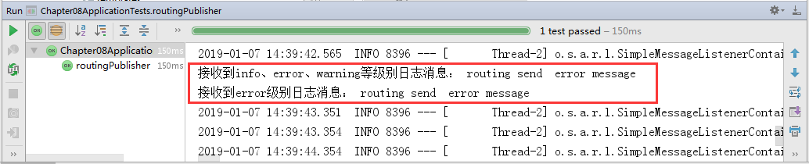
8.4SpringBoot整合RabbitMQ
Routing(路由模式)
② 消息发送者发送消息
直接执行上述消息发送的测试方法routingPublisher()，控制台效果如图

Slide 54
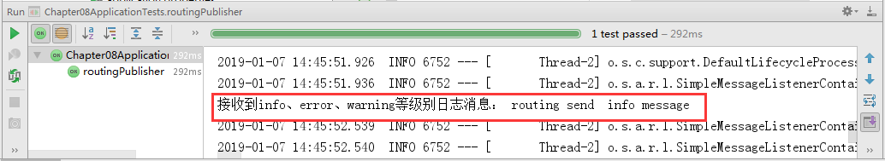
8.4SpringBoot整合RabbitMQ
Routing(路由模式)
② 消息发送者发送消息
将测试方法routingPublisher()中进行消息发送的参数进行修改，调整发送info级别的日志信息（注意同时修改info_routing_key路由键），再次启动该测试方法，查看控制台执行效果，如图

Slide 55
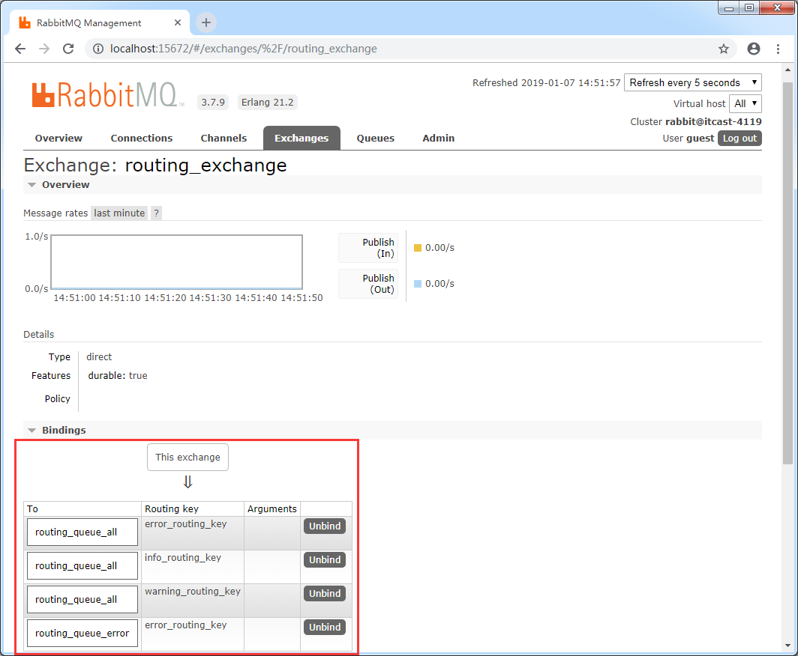
8.4SpringBoot整合RabbitMQ
Routing(路由模式)
② 消息发送者发送消息
通过RabbitMQ可视化管理页面查看自动定制的Routing路由模式的消息组件，如图所示

Slide 56
8.4SpringBoot整合RabbitMQ
Topics(通配符模式)
案例演示
使用基于注解的方式定制消息组件和消息消费者
消息发送者发送消息

Slide 57
8.4SpringBoot整合RabbitMQ
Topics(通配符模式)
① 使用基于注解的方式定制消息组件和消息消费者
打开业务类RabbitMQService，在该类中使用@RabbitListener注解及其相关属性定制Topics通配符模式的消息组件，并模拟编写消息消费者接收的方法。
@RabbitListener(bindings =@QueueBinding(value =
@Queue("topic_queue_email"),exchange =
@Exchange(value = "topic_exchange",type = "topic"),
key = "info.#.email.#"))
public void topicConsumerEmail(String message) {
System.out.println("接收到邮件订阅需求处理消息： "+message);
}

Slide 58
8.4SpringBoot整合RabbitMQ
Topics(通配符模式)
① 使用基于注解的方式定制消息组件和消息消费者
@RabbitListener(bindings =@QueueBinding(value =
@Queue("topic_queue_sms"),exchange =
@Exchange(value = "topic_exchange",type = "topic"),
key = "info.#.sms.#"))
public void topicConsumerSms(String message) {
System.out.println("接收到短信订阅需求处理消息： "+message);
}

Slide 59
8.4SpringBoot整合RabbitMQ
Topics(通配符模式)
② 消息发送者发送消息
在项目测试类Chapter08ApplicationTests中使用RabbitTemplate模板类实现Routing路由模式下的消息发送。
@Test
public void topicPublisher() {
rabbitTemplate.convertAndSend("topic_exchange","info.email",
"topics send email message");
rabbitTemplate.convertAndSend("topic_exchange","info.sms",
"topics send sms message");
rabbitTemplate.convertAndSend("topic_exchange",
"info.email.sms",
"topics send email and sms message");}

Slide 60
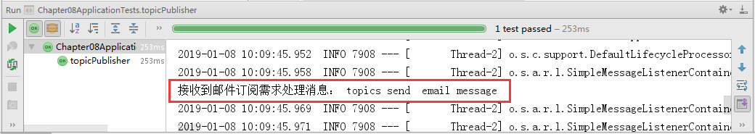
8.4SpringBoot整合RabbitMQ
Topics(通配符模式)
② 消息发送者发送消息
执行测试方法topicPublisher()，先进行邮件订阅用户的消息发送

Slide 61
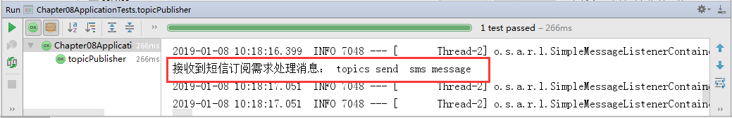
8.4SpringBoot整合RabbitMQ
Topics(通配符模式)
② 消息发送者发送消息
进行短信订阅用户的消息发送

Slide 62
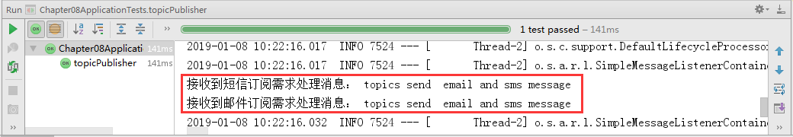
8.4SpringBoot整合RabbitMQ
Topics(通配符模式)
② 消息发送者发送消息
同时进行邮件和短信订阅用户的消息发送方法

Slide 63
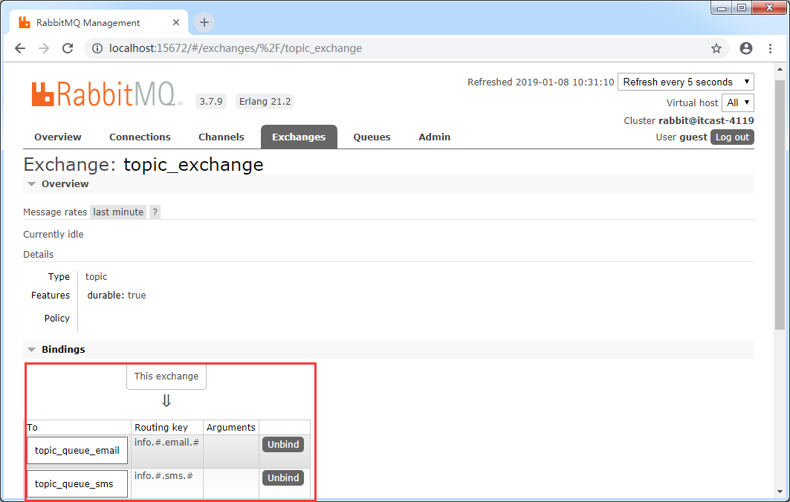
8.4SpringBoot整合RabbitMQ
Topics(通配符模式)
② 消息发送者发送消息
通过RabbitMQ可视化管理页面查看自动定制的Topics通配符模式的消息组件，使用基于注解的方式自动生成了Topics通配符模式下的消息组件，并进行了自动绑定。

